Slide 1
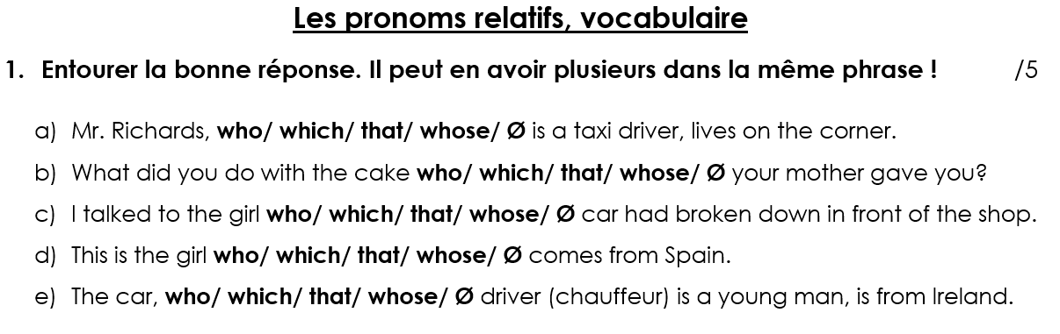
Tout est correct: 1 p
Un pronom relatif en trop ou en moins: 0,5
2 fautes ou plus: 0p

Slide 2
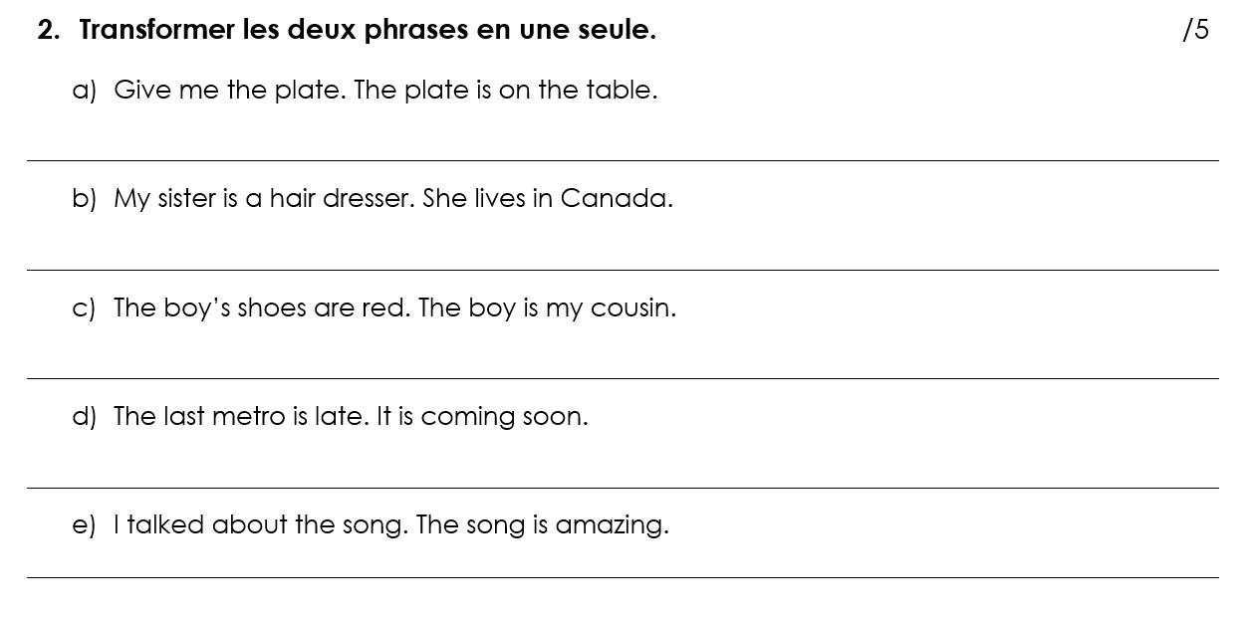
Ecrivez la bonne réponse sur la
feuille en vert si besoin
Give me the plate which/ that is on the table.
My sister, who/that is a hair dresser, lives in Canada. /
My sister, who/that lives in Canada, is a hair dresser.
The boy, whose shoes are red, is my cousin.
The boy, who is my cousin, has red shoes.
-Tout est correct: 1 p
-Un pronom relatif en trop ou en moins: 0,5
-2 fautes ou plus
ou la phrase ne veut rien dire: 0p
The last metro, which that is coming, is late. /
The last metro, which that is late, is coming.
The song, which/that/Ø I talked about, is amazing.

Slide 3
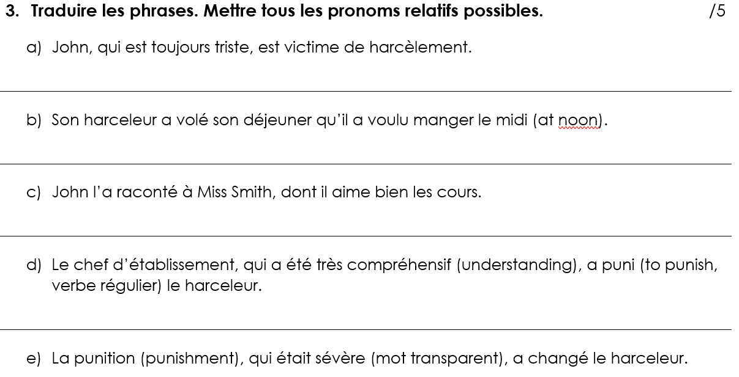
Ecrivez la bonne réponse sur la
feuille en vert si besoin
John, who is always sad, is a victim of bullying/ bullying victim.
His bully stole his lunch, which he wanted to eat at noon.
-Tout est correct: 1 p
-Un pronom relatif en trop ou
en moins: 0,5
-2 fautes ou plus
ou la phrase ne veut rien dire: 0p
John told (about it) to Miss Smith, whose lessons he likes a lot.
The principal / headmaster, who was very understanding, punished the bully.
The punishment, which was severe, changed the bully.

Slide 4
1. voler = steal / rob | 6.traiter quelqu’un de tous les noms = call someone names
2. pousser x2 = push, shove | 7. Menacer = threaten
3. pincer = pinch | 8. exclure quelqu’un = exclude someone
4. répendre des rumeurs = spread rumors | 9.
5. endommager des affaires = damage things | 10.
-Tout est correct ou une lettre de différence: 0,5 p
- sinon 0 p

Slide 5
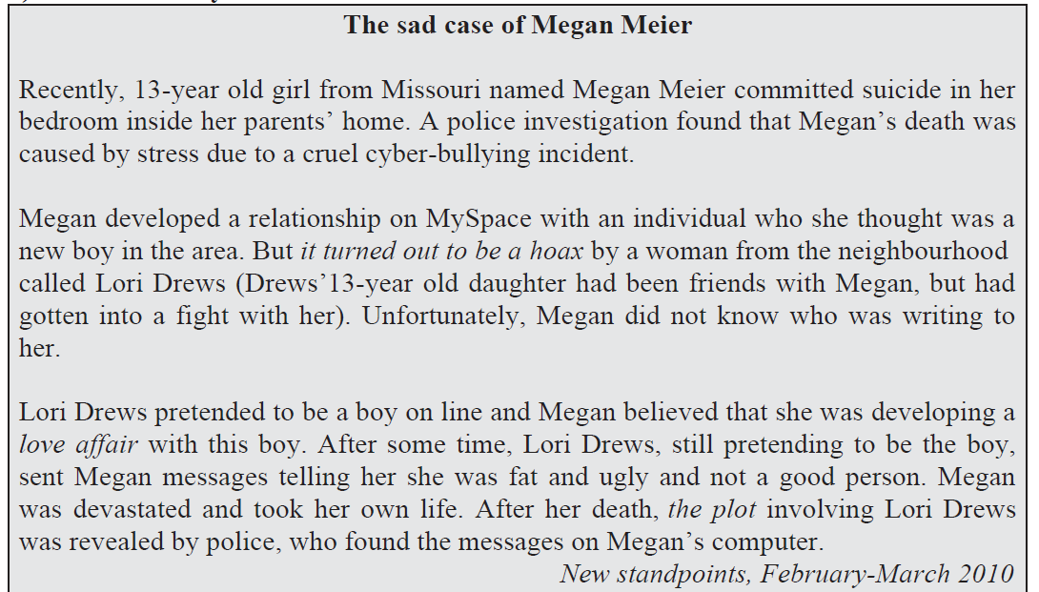

Slide 6
2, Answer the questions IN FRENCH
A, Quelle est la nature du document ? Où est quand était-il publié ? /2 p
Article 1
Text (0.5)
New Standpoints 0.5
Févirer-Mars 2010 0.5
B, Qui sont les personnes mentionnées ? Quelle est leur relation avec la victime (min 3)? /3 p
Lori Drews – harceleur
La fille de Lori Drews
Les parents de Megan
La police - investigation

Slide 7
C, Identité de la victime : /2 p
Megan Meier, fille de 13 ans (1p) de Missouri (1p)
D, Comment est-elle morte ? /1 p
Elle a commis un suicide
E, Qui est responsable de sa mort ? /1 p
Lori Drews
F, Sans traduire mot par mot le texte : quelle est la raison de la mort de la victime ? /4p
« Relation amoureuse » sur Myspace avec un garçon (1p)
Lori Drews a fait semblent d’être ce garçon (1p)
Elle a envoyé des messages méchants (grosse, moche, pas une bonne personne) (1p)
Megan était dévastée et s’est suicidée (1p)

